Slide 1
Formulazo
Medina Ortiz roberto Arturo
Computo móvil 2019 -2
Proyecto final

Slide 2
¿Qué es?
Formulazo es una aplicación rápida segura y efectiva para resolver problemas de física y matemáticas

Slide 3
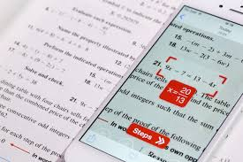
¿Cómo funciona?
¡Facil!
1. Seleccionas el tema
2. Seleccionas la formula a resolver
3. Ingresas datos
4. Y listo!!

Slide 4
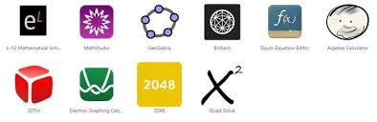
Actualmente existen diversas aplicaciones similares pero….
Algunas no se han actualizado
Suelen ser difíciles de usar o no traen las funciones necesarias

Slide 5

¡YA NO MÁS!
Formulazo es una aplicación amigable para todo tipo de usuario.
Muy intuitiva!
Muy fácil de usar!
Totalmente personalizable

Slide 6

PRUEBALA YA!!!

